Slide 1

SPRING BOOT
JDBC
Nhóm 1:
Lâm Phú Cường - 522H0025
Phạm Bảo Long - 522H0062
Phạm Văn Phúc - 522H0068

Slide 2
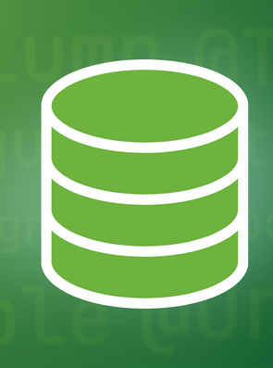
Khái niệm về Spring Data
Spring Data là một phần của hệ sinh thái Spring Framework, cung cấp các thư viện và công cụ nhằm đơn giản hóa việc truy cập và thao tác dữ liệu từ nhiều nguồn khác nhau, như cơ sở dữ liệu quan hệ, NoSQL, và các nguồn dữ liệu phi cấu trúc.
Mục tiêu chính của Spring Data là giảm thiểu mã boilerplate, giúp các nhà phát triển có thể thao tác với dữ liệu một cách dễ dàng và hiệu quả.

Slide 3
Các module chính của Spring Data
Spring Data Redis
Spring Data JPA
Spring Data
Spring Data Cassandra
Spring Data JDBC
Spring Data Elasticsearch
Spring Data MongoDB
Spring Data Neo4j

Slide 4
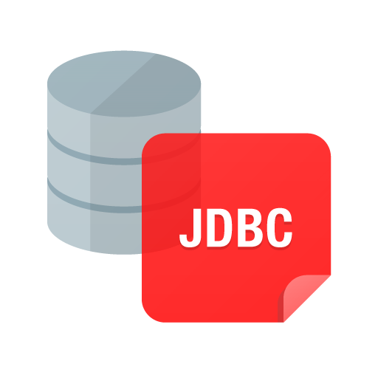
JDBC - Java Database Connectivity
Spring Data JDBC, một phần của họ Spring Data lớn hơn, giúp dễ dàng triển khai các kho lưu trữ dựa trên JDBC. Mô-đun này xử lý hỗ trợ nâng cao cho các lớp truy cập dữ liệu dựa trên JDBC. Nó giúp dễ dàng xây dựng các ứng dụng chạy bằng Spring sử dụng các công nghệ truy cập dữ liệu.

Slide 5
Các thành phần của JDBC
Driver: Là thành phần giúp Java giao tiếp với cơ sở dữ liệu.
Connection: Dùng để thiết lập kết nối tới cơ sở dữ liệu.
Statement: Dùng để thực thi các câu lệnh SQL.
ResultSet: Dùng để lưu trữ kết quả trả về từ cơ sở dữ liệu sau khi thực thi câu lệnh SQL

Slide 6
Các Loại JDBC Driver
JDBC Driver
JDBC-ODBC Bridge Driver
Native-API Driver
Network Protocol Driver
Thin Driver

Slide 7
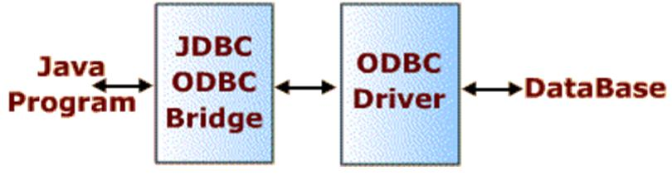
JDBC - ODBC Bridge Driver
Mô tả: Driver này sử dụng cầu nối JDBC-ODBC để chuyển các lệnh JDBC thành lệnh ODBC. Sau đó, driver ODBC sẽ kết nối với cơ sở dữ liệu.
Ưu điểm:
Dễ sử dụng và cài đặt, vì chỉ cần cài đặt ODBC driver.
Có thể hoạt động trên nhiều hệ quản trị cơ sở dữ liệu nếu có ODBC driver tương ứng.
Nhược điểm:
Chậm và không an toàn vì yêu cầu cài đặt cả JDBC và ODBC driver.
Không phù hợp cho các ứng dụng web do yêu cầu ODBC client trên máy cục bộ.
Ứng dụng: Chủ yếu dùng để kiểm thử hoặc môi trường phát triển nhỏ. Không khuyến khích cho các ứng dụng lớn hoặc sản xuất.

Slide 8
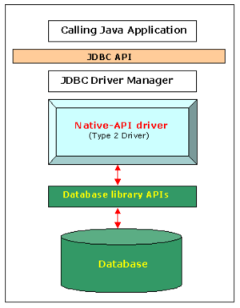
Native - API Driver
Mô tả: Driver này sử dụng thư viện client API của cơ sở dữ liệu. Nó dịch các lệnh JDBC thành các lệnh đặc trưng của hệ quản trị cơ sở dữ liệu thông qua API gốc.
Ưu điểm:
Tốc độ nhanh hơn so với Type 1 do kết nối trực tiếp thông qua API gốc của cơ sở dữ liệu.
Nhược điểm:
Phụ thuộc vào nền tảng, vì driver phải tương thích với hệ điều hành và cơ sở dữ liệu.
Yêu cầu cài đặt thư viện gốc của cơ sở dữ liệu trên máy cục bộ.
Ứng dụng: Thích hợp cho các ứng dụng độc lập (standalone) hoặc các ứng dụng yêu cầu hiệu suất cao trong môi trường cụ thể.

Slide 9
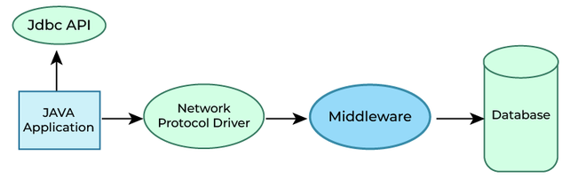
Network Protocol Driver
Mô tả: Driver này chuyển đổi các lệnh JDBC thành giao thức mạng trung gian, thường là middleware server. Middleware server sau đó sẽ gửi lệnh tới cơ sở dữ liệu.
Ưu điểm:
Độc lập với cơ sở dữ liệu và hệ điều hành, chỉ yêu cầu cài đặt middleware server.
Có thể tái sử dụng trên nhiều cơ sở dữ liệu.
Nhược điểm:
Cần một middleware server, gây phức tạp và tăng chi phí triển khai.
Ứng dụng: Phù hợp cho các ứng dụng quy mô lớn với nhiều người dùng hoặc khi cần tính linh hoạt trong việc hỗ trợ nhiều loại cơ sở dữ liệu.

Slide 10
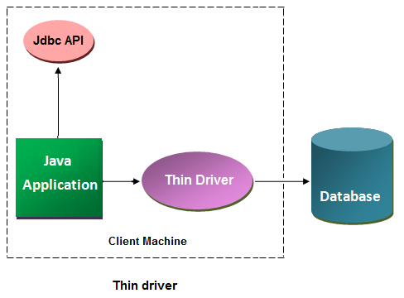
Thin Driver
Mô tả: Driver này chuyển đổi các lệnh JDBC trực tiếp thành giao thức bản địa của cơ sở dữ liệu mà không qua bất kỳ lớp trung gian nào.
Ưu điểm:
Tốc độ cao do kết nối trực tiếp với cơ sở dữ liệu.
Độc lập với nền tảng và không yêu cầu cài đặt thêm phần mềm nào trên máy client.
Nhược điểm:
Phụ thuộc vào cơ sở dữ liệu cụ thể (cần driver riêng cho từng loại cơ sở dữ liệu).
Ứng dụng: Loại driver phổ biến nhất trong các ứng dụng Java, đặc biệt là ứng dụng web và các ứng dụng phân tán do tính dễ cài đặt và hiệu suất cao.

Slide 11
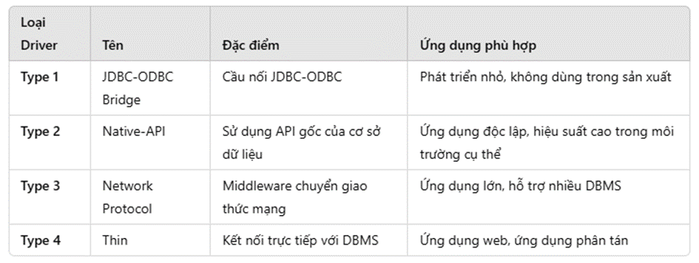
Type 4 hiện là loại driver phổ biến nhất do hiệu suất và tính linh hoạt cao, đặc biệt trong các ứng dụng web và các ứng dụng yêu cầu kết nối nhanh gọn với cơ sở dữ liệu.

Slide 12
Các tính năng chính của Spring Data JDBC
Repositories: Là một lớp trừu tượng cung cấp các phương thức CRUD (Create, Read, Update, Delete) cơ bản và cho phép mở rộng với các phương thức tùy chỉnh.
Query Creation dựa trên tên phương thức: Spring Data tự động tạo các truy vấn dựa trên tên của phương thức trong Repository.
@Query Annotation cho Truy vấn Tùy Chỉnh: Người dùng có thể định nghĩa các truy vấn tùy chỉnh thông qua các annotation như @Query.

Slide 13
Các tính năng chính của Spring Data JDBC
Không Quản Lý Trạng Thái của Entity: Theo dõi các thay đổi trên entity, lưu lại thông tin về người thực hiện và thời gian thực hiện.
Hỗ Trợ Mối Quan Hệ Đơn Giản:Spring Data JDBC hỗ trợ các mối quan hệ đơn giản như One-to-One và One-to-Many. Tuy nhiên, các mối quan hệ này được ánh xạ bằng tay mà không tự động như trong JPA.
Đơn Giản Hóa và Giảm Phụ Thuộc:Vì không cần sử dụng ORM hoặc persistence context, Spring Data JDBC có mã nhẹ và dễ bảo trì hơn, giảm thiểu rủi ro lỗi phát sinh từ các dependency phức tạp.

Slide 14
Các tính năng chính của Spring Data JDBC
Hỗ Trợ Transaction Management:Tương thích với Spring Transaction Management, bạn có thể sử dụng @Transactional để đảm bảo tính toàn vẹn dữ liệu cho các thao tác với cơ sở dữ liệu.
Tương Thích với Domain-Driven Design (DDD):
Spring Data JDBC phù hợp với mô hình Domain-Driven Design, đặc biệt khi bạn muốn các domain model độc lập mà không cần quản lý trạng thái entity phức tạp.
Việc không quản lý trạng thái entity giúp các ứng dụng dễ kiểm soát hơn, và phù hợp với microservices

Slide 15

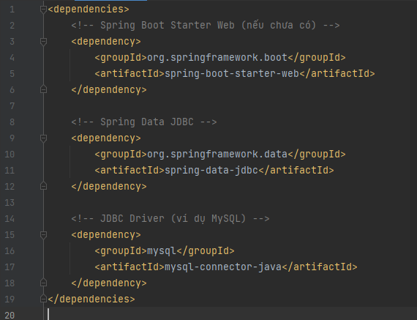
Các bước cấu hình Spring Data JDBC
Bước 1: Thêm Dependency Spring Data JDBC vào Dự Án
Đầu tiên, bạn cần thêm các dependency liên quan đến Spring Data JDBC trong tệp pom.xml (đối với dự án Maven) hoặc build.gradle (đối với dự án Gradle). Thông qua các dependency này, Spring Boot sẽ tự động cấu hình các thành phần cần thiết để kết nối với cơ sở dữ liệu.
Ví dụ với Maven:

Slide 16
Các bước cấu hình Spring Data JDBC
Bước 2: Cấu Hình Kết Nối Cơ Sở Dữ Liệu
Bạn cần cấu hình kết nối đến cơ sở dữ liệu trong tệp cấu hình của ứng dụng (ví dụ như application.properties hoặc application.yml).
Bước 3: Tạo Các Entity và Repository
Entity: là các lớp đại diện cho các bảng trong cơ sở dữ liệu
Responsive: trong Spring Data JDBC giúp bạn thực hiện các thao tác CRUD (Create, Read, Update, Delete)

Slide 17
Các bước cấu hình Spring Data JDBC
Bước 4: Sử Dụng Repository trong Service
Sử dụng các repository trong lớp Service của ứng dụng để xử lý các thao tác với cơ sở dữ liệu. Các service sẽ gọi các phương thức của repository để lưu trữ, truy xuất, hoặc cập nhật dữ liệu trong cơ sở dữ liệu.
Bước 5: Kiểm Tra và Chạy Ứng Dụng
Bước 6: (Tuỳ chọn) Cấu Hình Thêm Cho Auditing và Lifecycle Callbacks
Auditing: Nếu bạn muốn tự động theo dõi các thay đổi về dữ liệu (ví dụ như thời gian tạo, thời gian cập nhật), bạn có thể cấu hình tính năng auditing của Spring Data JDBC.
Lifecycle Callbacks: Bạn cũng có thể cấu hình các callback để xử lý các sự kiện liên quan đến Entity, ví dụ như trước khi lưu hoặc sau khi cập nhật một thực thể

Slide 18

Ưu điểm của Spring Data JDBC
Đơn giản và nhẹ
Spring Data JDBC không có các tính năng phức tạp như quản lý trạng thái (entity state) và caching, giúp mã nguồn nhẹ nhàng và dễ hiểu hơn. Điều này giúp cho việc sử dụng và bảo trì trở nên đơn giản hơn so với các ORM như JPA hoặc Hibernate.
JPA, Hibernate
JDBC

Slide 19
Ưu điểm của Spring Data JDBC
Hiệu năng Tốt: Do không quản lý trạng thái của các entity và không có caching, Spring Data JDBC xử lý các truy vấn một cách trực tiếp và nhanh chóng, phù hợp cho các ứng dụng yêu cầu truy cập dữ liệu hiệu quả và phản hồi nhanh.
Dễ dàng Tạo CRUD Repository: Spring Data JDBC cung cấp các interface CrudRepository và PagingAndSortingRepository giúp triển khai các thao tác CRUD và phân trang mà không cần viết mã SQL thủ công.
Kiểm soát Tốt Hơn Truy vấn SQL: Spring Data JDBC cho phép viết truy vấn SQL trực tiếp mà không phải thông qua ORM phức tạp. Điều này giúp tối ưu hóa truy vấn và kiểm soát chặt chẽ hơn các lệnh SQL được thực thi.

Slide 20
Ưu điểm của Spring Data JDBC
Hiệu năng Tốt: Do không quản lý trạng thái của các entity và không có caching, Spring Data JDBC xử lý các truy vấn một cách trực tiếp và nhanh chóng, phù hợp cho các ứng dụng yêu cầu truy cập dữ liệu hiệu quả và phản hồi nhanh.
Dễ dàng Tạo CRUD Repository: Spring Data JDBC cung cấp các interface CrudRepository và PagingAndSortingRepository giúp triển khai các thao tác CRUD và phân trang mà không cần viết mã SQL thủ công.
Kiểm soát Tốt Hơn Truy vấn SQL: Spring Data JDBC cho phép viết truy vấn SQL trực tiếp mà không phải thông qua ORM phức tạp. Điều này giúp tối ưu hóa truy vấn và kiểm soát chặt chẽ hơn các lệnh SQL được thực thi.

Slide 21
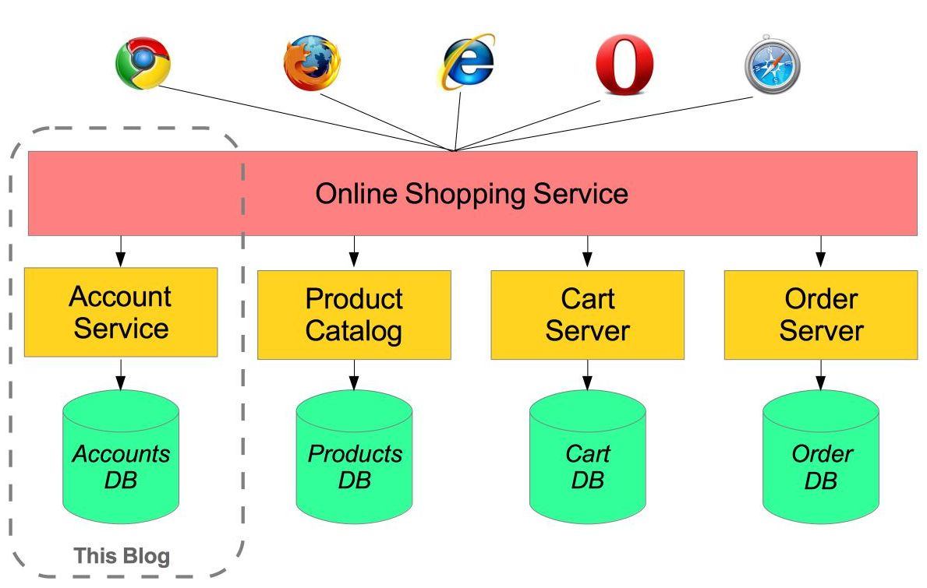
Ưu điểm của Spring Data JDBC
Phù hợp với Kiến trúc Microservices: Do tính đơn giản và hiệu năng, Spring Data JDBC rất phù hợp để sử dụng trong các microservices – nơi thường yêu cầu tương tác cơ sở dữ liệu đơn giản, nhanh và ít phụ thuộc.

Slide 22
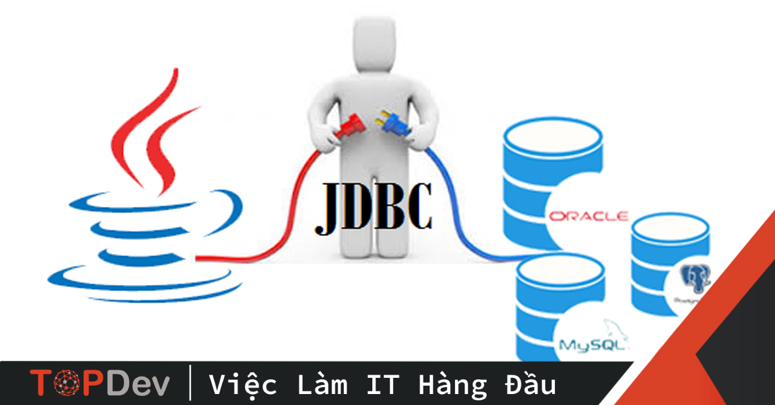
Ưu điểm của Spring Data JDBC
Ánh xạ Dữ liệu Trực quan: Spring Data JDBC cung cấp các annotation trực quan để ánh xạ đối tượng và các bảng dữ liệu, ví dụ @Table, @Column, @Id, giúp đơn giản hóa cấu trúc mã nguồn mà vẫn đảm bảo tính linh hoạt.

Slide 23
Khuyết điểm của Spring Data JDBC
Không Quản lý Trạng thái Entity: Khác với JPA, Spring Data JDBC không quản lý trạng thái của các entity, do đó không tự động đồng bộ các thay đổi của object trong bộ nhớ với cơ sở dữ liệu. Điều này có thể gây khó khăn khi làm việc với các ứng dụng phức tạp có nhiều mối quan hệ giữa các entity.
Không Có Caching: Spring Data JDBC không hỗ trợ caching ở mức entity hoặc session như JPA, do đó các ứng dụng yêu cầu caching sẽ cần triển khai thủ công hoặc sử dụng các giải pháp caching riêng.
Không Hỗ trợ Lazy Loading: Spring Data JDBC không có lazy loading cho các mối quan hệ giữa các entity, vì vậy các mối quan hệ như @OneToMany, @ManyToOne không thể trì hoãn tải. Điều này khiến cho những truy vấn yêu cầu dữ liệu từ nhiều bảng có thể không linh hoạt và có thể gây lãng phí bộ nhớ nếu không cần tất cả dữ liệu.

Slide 24
Khi nào nên sử dụng Spring Data JDBC
Hạn chế với Các Mối Quan hệ Phức tạp: Việc làm việc với các quan hệ phức tạp như @ManyToMany hoặc @OneToMany trong Spring Data JDBC có thể khó khăn và thiếu hỗ trợ đầy đủ, so với các ORM như JPA. Thường các quan hệ này cần được thực hiện thủ công hoặc sử dụng truy vấn SQL trực tiếp.
Thiếu Tính Năng ORM Cao Cấp: Spring Data JDBC không hỗ trợ các tính năng ORM cao cấp như tự động cập nhật các entity liên quan, chuyển đổi từ DTO sang entity, hoặc tích hợp với các lifecycle callback (như @PrePersist, @PostPersist trong JPA).
Khả Năng Tái Sử Dụng Kém Hơn: Trong các hệ thống lớn, việc không quản lý trạng thái và không hỗ trợ các tính năng ORM cao cấp có thể dẫn đến mã nguồn lặp lại hoặc khó tái sử dụng. Điều này có thể làm cho mã trở nên cồng kềnh nếu hệ thống có nhiều entity phức tạp.

Slide 25
Khi nào nên sử dụng Spring Data JDBC
Các ứng dụng yêu cầu truy vấn cơ sở dữ liệu đơn giản, không phức tạp.
Các hệ thống microservices cần thao tác với dữ liệu nhanh, gọn.
Các ứng dụng không yêu cầu các tính năng quản lý trạng thái entity hoặc caching phức tạp.
Các dự án theo kiến trúc Domain-Driven Design cần quản lý các entity độc lập và dễ kiểm soát.

Slide 26

Cảm ơn thầy và mọi người đã lắng nghe

